Slide 1


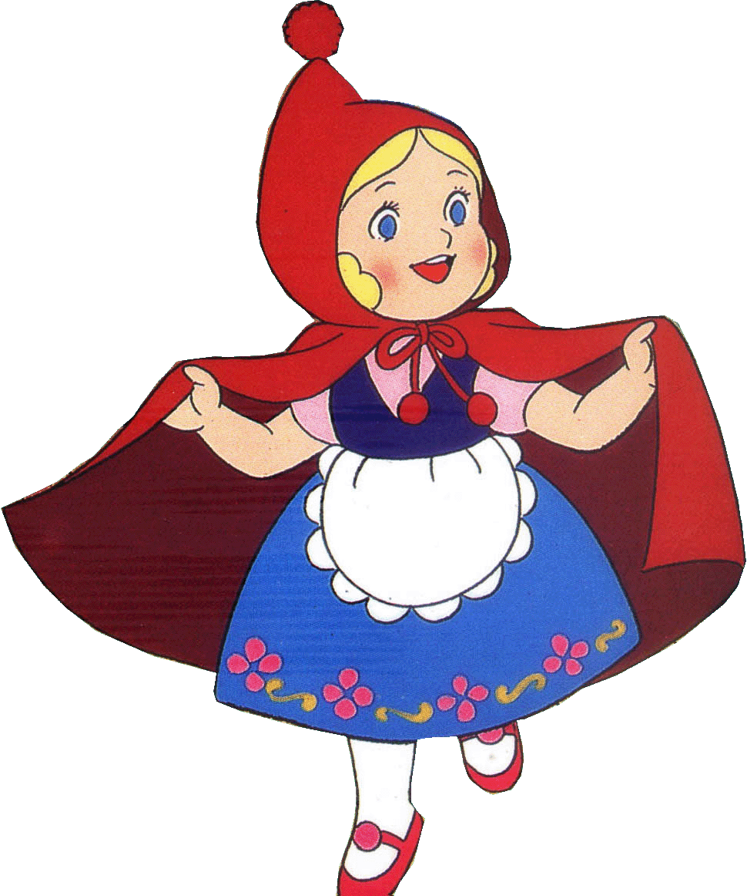
Lĩnh vực phát triển ngôn ngữ
Chủ đề: Phương tiện giao thông
Đề tài: Kể chuyện “ Qua đường”
GV: Lê Thị Thúy
Lớp B1

Slide 2

Câu chuyện: Qua đường

Slide 3








HOẠT ĐỘNG 1:
“Ổn định tổ chức-
gây hứng thú”

Slide 4
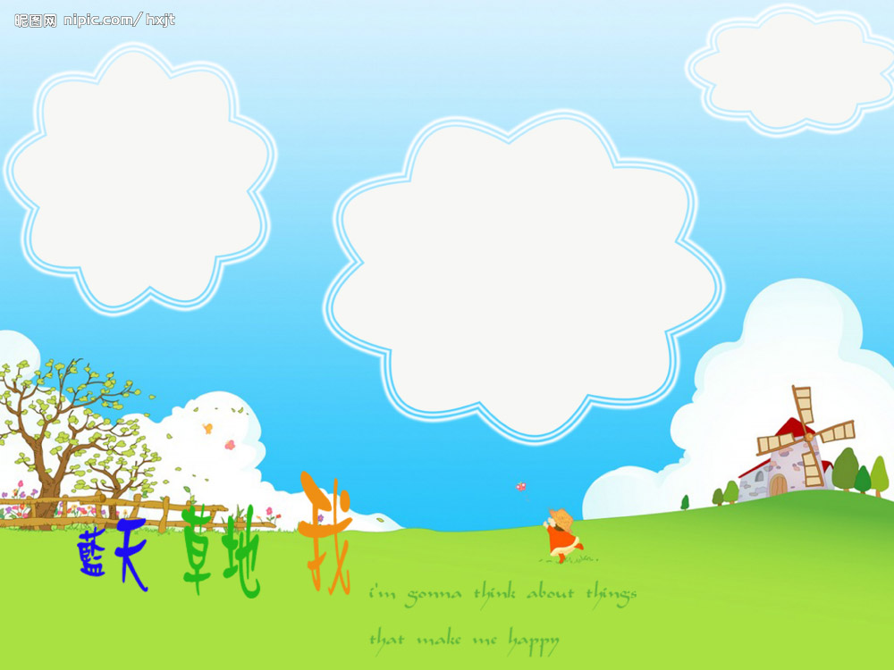



HOẠT ĐỘNG 2:
“Kể chuyện cho trẻ nghe”

Slide 5
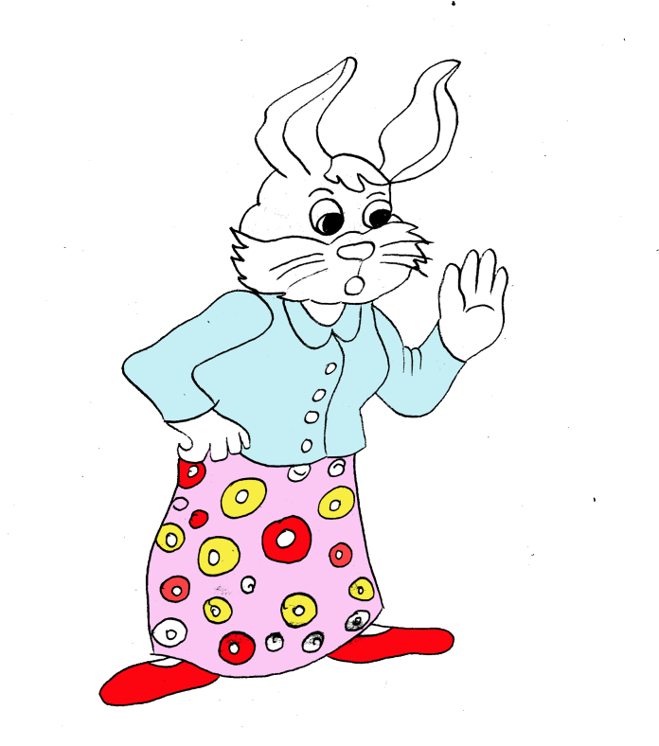
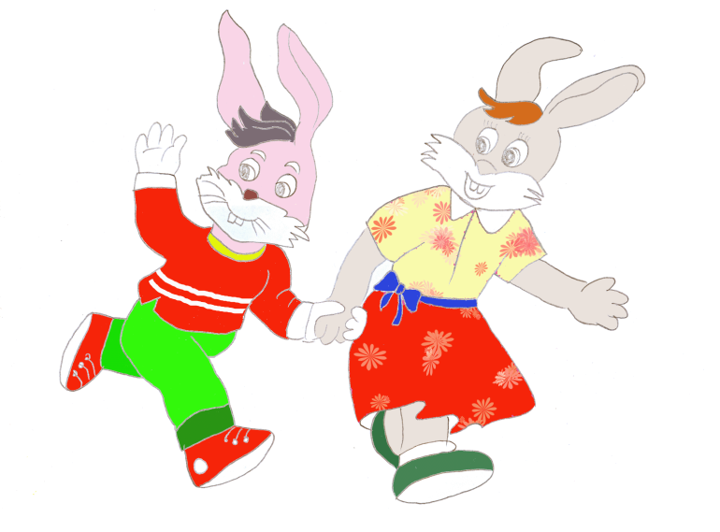









Slide 6


Slide 7

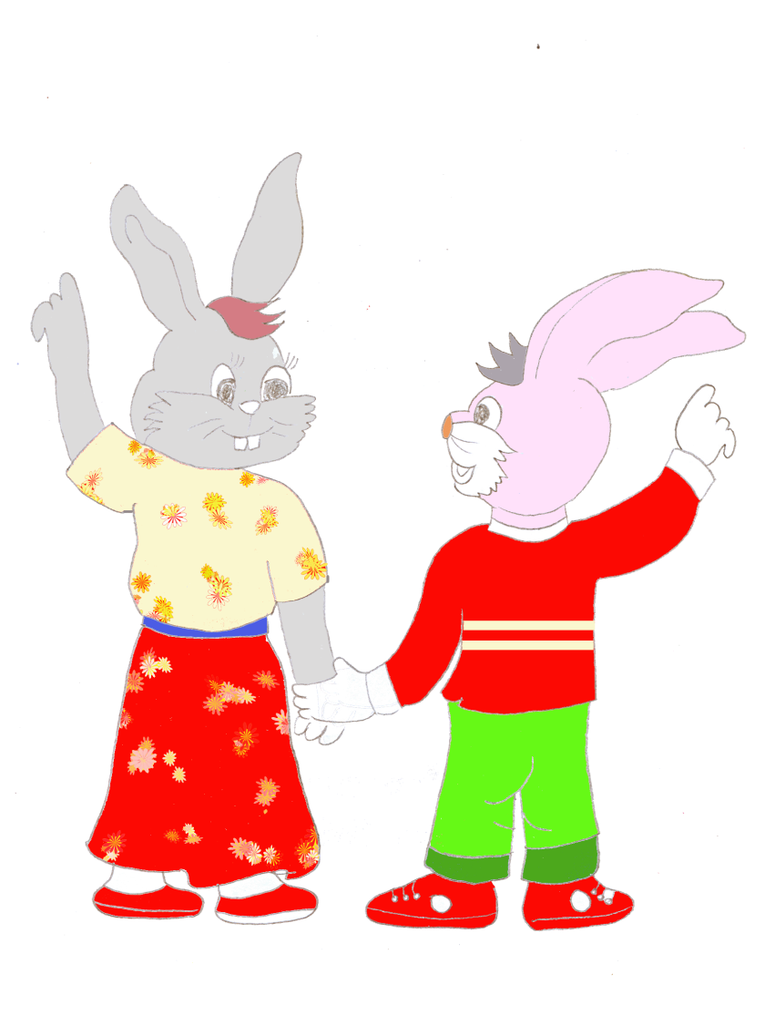

Slide 8
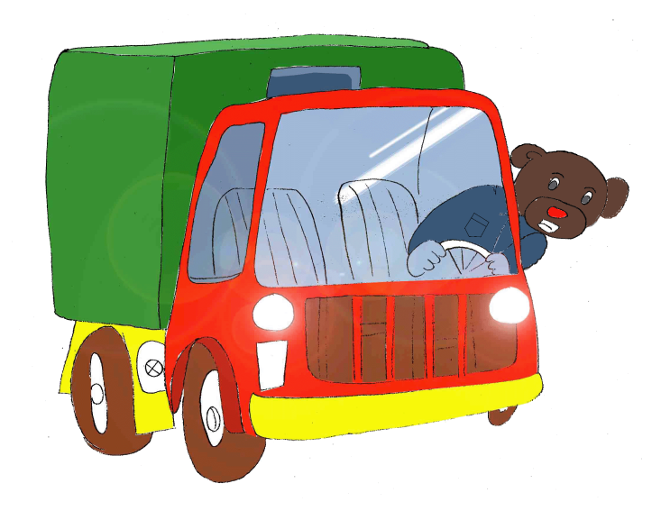
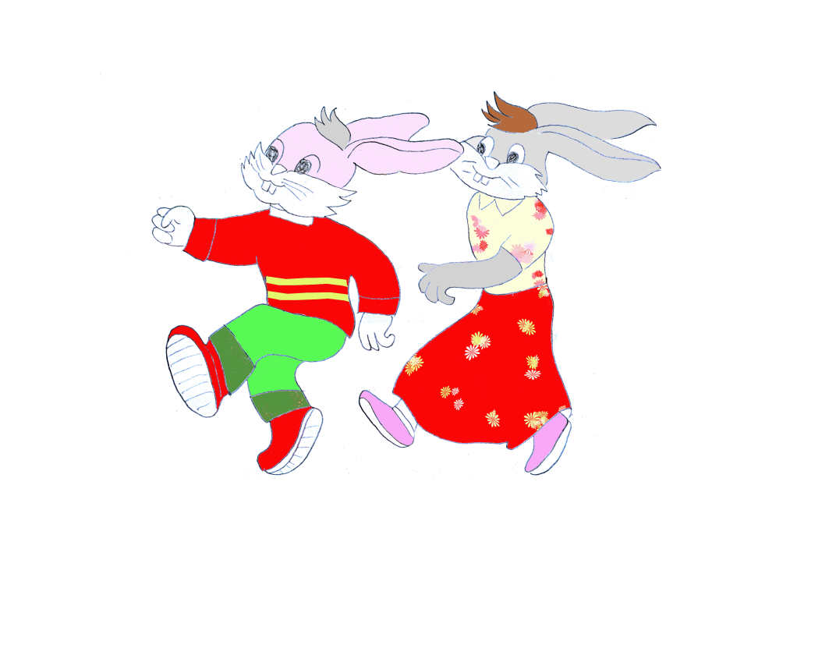

Slide 9
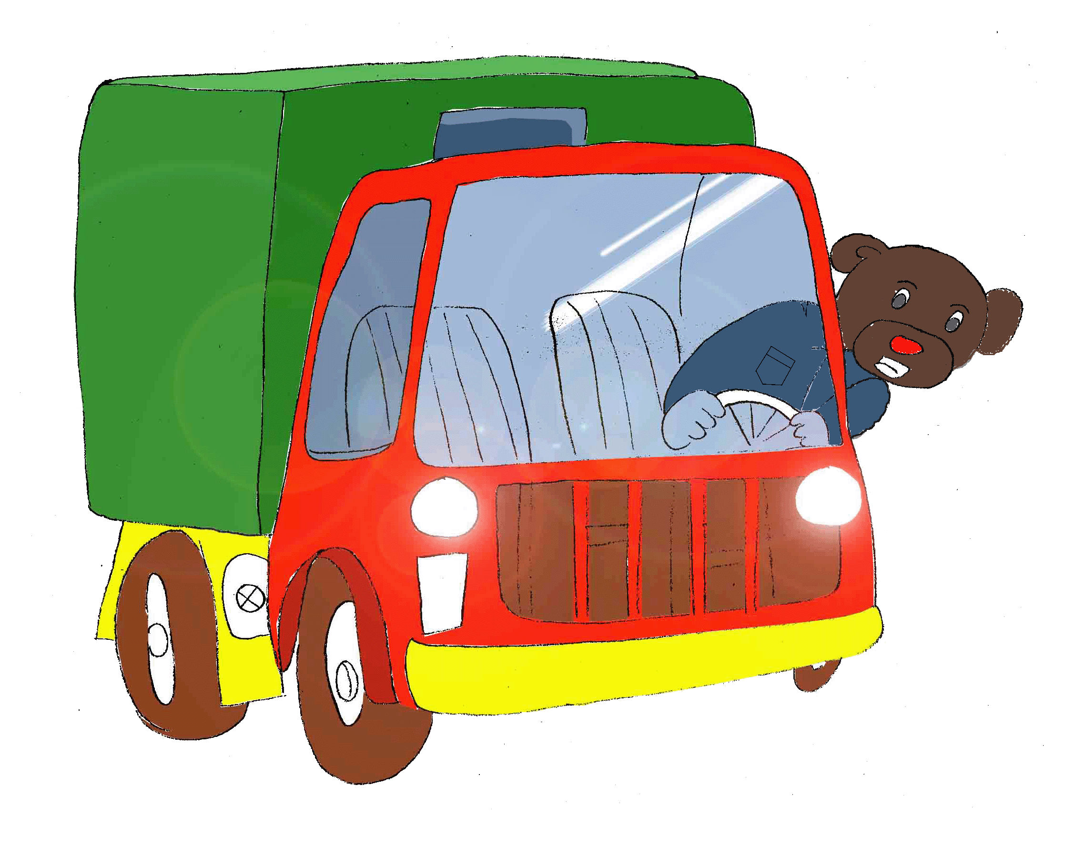


Slide 10

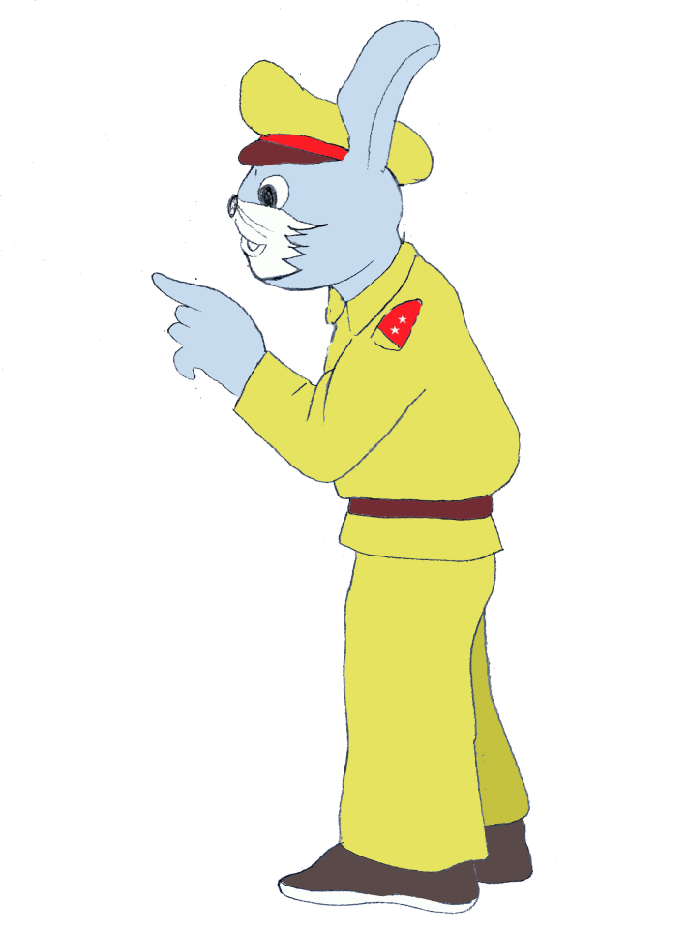

Slide 11
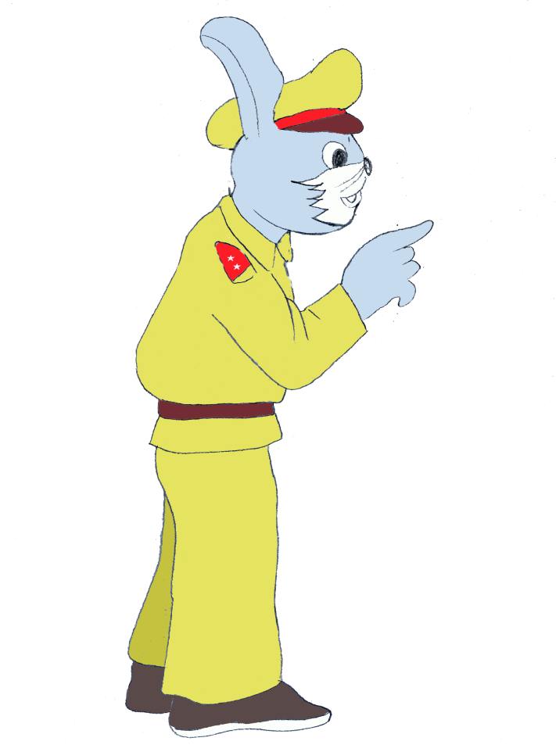
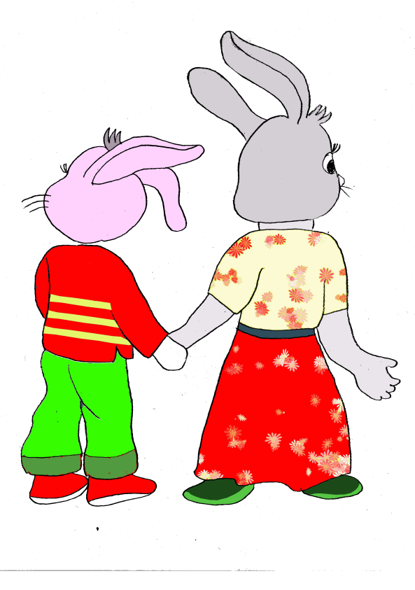

Slide 12



Đàm thoại

Slide 20





Chúc các cô mạnh khỏe hạnh phúc
Các bé chăm ngoan học giỏi

